Slide 1
© Architecture: Art & Build + Atelier d’architecture Paul Noël
Merħba

Slide 2
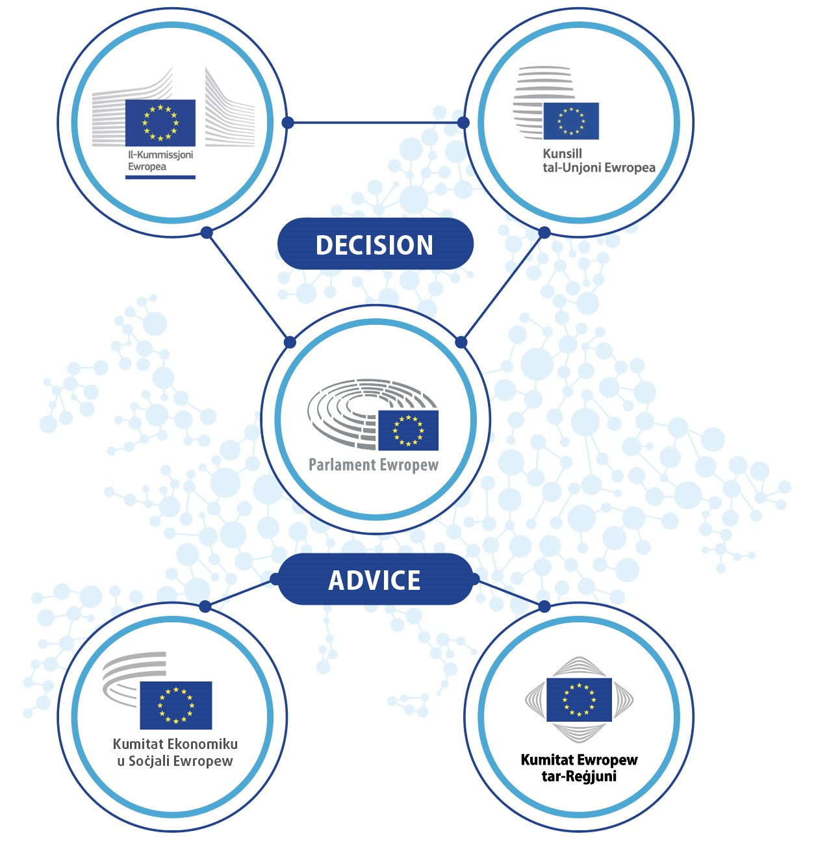
Il-Kumitat Ekonomiku u Soċjali Ewropew huwa korp konsultattiv li jirrappreżenta s-soċjetà ċivili organizzata.
“Il-Parlament Ewropew, il-Kunsill u l-Kummissjoni għandhom ikunu assistiti minn Kumitat Ekonomiku u Soċjali u minn Kumitat tar-Reġjuni, li jeżerċitaw funzjonijiet konsultattivi.”
Trattat dwar l-Unjoni Ewropea, Artikolu 13

Slide 3
ASSEMBLEA TA’ 329 MEMBRU MILL-ISTATI MEMBRI KOLLHA TAL-UE
Maħtura mill-Kunsill għal mandat ta’ ħames snin li jiġġedded, fuq proposta ta’ kull Stat Membru.
Indipendenti (= mhux affiljati politikament) u jwettqu dmirijiethom fl-interess taċ-ċittadini kollha tal-UE.
Mhumiex ibbażati full time fi Brussell: ħafna minnhom ikomplu b’xogħolhom għall-organizzazzjonijiet tagħhom f’pajjiżhom stess. L-ispejjeż tagħhom b’rabta mal-ivvjaġġar u l-akkomodazzjoni huma koperti mill-KESE.

Slide 4
XI TFISSER IS-SOĊJETÀ ĊIVILI ORGANIZZATA?
Din tinkludi l-gruppi u l-organizzazzjonijiet kollha fejn nies jaħdmu f’kooperazzjoni:
Min Iħaddem (107)
Ħaddiema (112)
Organizzazzjonijiet tas-Soċjetà Ċivili (106)
Federazzjonijiet ta’ min iħaddem,
Kmamar tal-Kummerċ,
Organizzazzjonijiet tal-SMEs
Trade Unions
Bdiewa, Konsumaturi, NGOs, Żgħażagħ, Professjonijiet, Persuni b’Diżabbiltà, Akkademiċi, Kooperattivi...
Jimpenjaw ruħhom li jiddefendu l-interessi u l-kawżi tal-gruppi (jew tal-komunitajiet tagħhom), u ta’ sikwit jaġixxu bħala intermedjarji bejn dawk li jieħdu d-deċiżjonijiet u ċ-ċittadini.

Slide 5
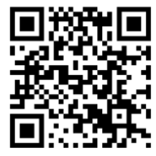
X’INHI L-FUNZJONI TAL-KESE?
Il-Parlament Ewropew, il-Kunsill tal-UE u l-Kummissjoni Ewropea huma legalment obbligati li jikkonsultaw lill-KESE meta jgħaddu liġijiet ġodda. Il-konsultazzjoni tista’ tkopri firxa wiesgħa ta’ suġġetti.
Il-membri tal-KESE, li jirrappreżentaw kull wieħed mit-3 Gruppi, jiddibattu, jikkonsultaw u jilħqu kunsens biex iħejju dokument uniku, li jissejjaħ “Opinjoni”, dwar il-leġiżlazzjoni proposta.
Wara li Opinjoni tiġi adottata, tintbagħat lill-istituzzjonijiet tal-UE biex tiġi diskussa u ppubblikata fil-Ġurnal Uffiċjali tal-UE (24 lingwa).
Ir-relatur jippreżenta s-sejbiet ewlenin u jippromovi l-Opinjoni fil-livell tal-UE, tal-Istati Membri u dak lokali.
B’kollox, il-KESE jipproduċi madwar 200 Opinjoni kull sena.
Skennja l-kodiċi QR u sir af aktar!

Slide 6
IL-KESE GĦALIEX HUWA IMPORTANTI GĦALL-UE?
Il-Kumitat huwa l-uniku post ta’ laqgħat istituzzjonali u forum għal djalogu fil-livell Ewropew li jippermetti li jintlaħaq kunsens bejn interessi differenti. Dan huwa l-uniku mod għall-gruppi ta’ interess tal-Ewropa biex ikollhom vuċi formali dwar l-abbozz tal-leġiżlazzjoni tal-UE f’qafas interistituzzjonali.
Il-parteċipazzjoni tas-soċjetà ċivili organizzata hija element fundamentali tad-demokrazija Ewropea: demokrazija parteċipattiva.
Ħafna suġġetti li jaffettwaw il-ħajja ta’ kuljum tal-persuni huma koperti (l-impjieg, is-saħħa, id-drittijiet tal-konsumatur, il-biedja, il-ġlieda kontra l-kriminalità organizzata, eċċ.).

Slide 7
ECO
KORPI TA’ ĦIDMA: 6 SEZZJONIJIET
Sezzjoni għas-Suq Uniku, il-Produzzjoni u l-Konsum
Sezzjoni għat-Trasport, l-Enerġija, l-Infrastruttura u s-Soċjetà tal-Informazzjoni
INT
TEN
SOC
Sezzjoni għall-Unjoni Ekonomika u Monetarja u l-Koeżjoni Ekonomika u Soċjali
Sezzjoni għax-Xogħol, l-Affarijiet Soċjali u ċ-Ċittadinanza
Sezzjoni għall-Agrikoltura, l-Iżvilupp Rurali u l-Ambjent
Sezzjoni għar-Relazzjonijiet Esterni

Slide 8
KORPI OĦRA TA’ ĦIDMA
Osservatorju tat-Tranżizzjoni Diġitali u tas-Suq Uniku
Grupp Ad Hoc dwar id-Drittijiet Fundamentali u l-Istat tad-Dritt
Osservatorju tas-Suq tax-Xogħol
Grupp Ad Hoc dwar is-Semestru Ewropew
Osservatorju tal-Iżvilupp Sostenibbli
GSE
DSMO
Grupp DFID
LMO
Grupp Ad Hoc dwar l-Ugwaljanza
Grupp Ad Hoc dwar il-Konferenza tal-Partijiet
CCMI Kummissjoni Konsultattiva dwar il-Bidliet Industrijali
Grupp Ad Hoc dwar il-Parteċipazzjoni taż-Żgħażagħ fil-KESE
SDO
Grupp taż-Żgħażagħ

Slide 9
STEJJER TA’ SUĊĊESS REĊENTI
Niżguraw aċċess għal akkomodazzjoni soċjali u affordabbli għal kulħadd
Fuq quddiem nett tas-sejħa għal Strateġija tal-UE dwar l-Ilma
Niżguraw li l-ftehimiet kummerċjali jkunu ta’ benefiċċju għas-sezzjonijiet kollha tas-soċjetà
L-appelli tal-KESE sawru d-Dikjarazzjoni ta’ Liège ta’ Marzu 2024, adottata fil-Konferenza Ewropea tal-Ministri għall-Akkomodazzjoni taħt il-Presidenza Belġjana tal-Kunsill.
Fl-2023, il-KESE nieda l-Patt Blu tal-UE — l-ewwel sejħa ewlenija għal politika unifikata tal-UE dwar l-ilma. Din l-inizjattiva ma tidentifikax biss il-kwistjonijiet tal-ilma tal-Ewropa iżda tipprovdi wkoll pjan direzzjonali ċar u konkret biex dawn jiġu indirizzati.
Il-KESE nħatar mill-Kummissjoni Ewropea bħala s-segretarjat għall-Gruppi Konsultattivi Domestiċi kollha tal-UE, taħt it-tmexxija tal-kap koordinatur Tanja Buzek.
Ir-rispett tad-dritt għal enerġija affordabbli għal kulħadd
Id-dritt għat-tiswija jitqiegħed fil-qalba tal-politika tal-UE dwar il-protezzjoni tal-konsumatur
Appell għal pjan ta’ azzjoni tal-UE dwar il-mard rari
Ir-rakkomandazzjoni tal-KESE għal Osservatorju Ewropew tal-Faqar wasslet lill-Kummissjoni Ewropea biex toħloq Ċentru ta’ Konsulenza għall-Faqar Enerġetiku (EPAH).
Fl-2023, il-Kummissjoni introduċiet il-proposta leġiżlattiva “dritt għat-tiswija” bħala parti mill-Aġenda tal-Konsumatur Ġdida. Din tindirizza l-ostakli li jiskoraġġixxu lill-konsumaturi milli jsewwu l-prodotti.
Permezz ta’ sensiela ta’ rakkomandazzjonijiet u konferenzi, il-KESE insista li jiġi inkluż pjan ta’ azzjoni tal-UE dwar il-mard rari fil-programm ta’ ħidma li jmiss tal-Kummissjoni.

Slide 10
STEJJER TA’ SUĊĊESS REĊENTI
Leħen iż-żgħażagħ ġie integrat fit-teħid tad-deċiżjonijiet tal-UE
... u ħafna aktar!
Fl-2022, il-KESE sar l-ewwel istituzzjoni tal-UE li impenjat ruħha favur Test taż-Żgħażagħ tal-UE, għodda pijuniera għall-integrazzjoni tal-parteċipazzjoni taż-żgħażagħ fit-tfassil tal-politika.
Agħti ħarsa lejn il-kisbiet reċenti fuq eesc.europa.eu
It-trawwim ta’ futur sostenibbli permezz tal-Pjattaforma Ewropea tal-Partijiet Interessati tal-Ekonomija Ċirkolari
Il-konsultazzjoni mas-soċjetà ċivili dwar riformi ekonomiċi meħtieġa saret obbligatorja
Fl-2023, il-Kummissjoni Ewropea introduċiet proposta biex tirriforma l-qafas ta’ governanza ekonomika tal-UE sabiex jiġu indirizzati l-isfidi ekonomiċi tal-lum. Il-KESE kien ħareġ rakkomandazzjonijiet kruċjali li sawru b’mod sinifikanti l-pakkett leġiżlattiv finali.
Fl-2017, fi sħubija mal-Kummissjoni Ewropea, il-KESE nieda l-Pjattaforma Ewropea tal-Partijiet Interessati tal-Ekonomija Ċirkolari.
Wittejna t-triq fil-qasam tat-tranżizzjoni ġusta
Il-politika dwar l-ikel tressqet fuq il-mejda tal-UE
Fl-2023, il-Grupp Ad Hoc tal-KESE dwar il-Konvenzjoni Qafas tan-Nazzjonijiet Uniti dwar it-Tibdil fil-Klima (UNFCCC) ikkontribwixxa għall-Programm ta’ Ħidma għal Tranżizzjoni Ġusta billi influwenza direttament il-pożizzjonijiet tal-Istati Membri tal-UE u tal-Kummissjoni.
Fl-2024, il-KESE adotta rakkomandazzjonijiet għall-politika agrikola komuni għal wara l-2027, li jippromovu għażliet tal-ikel aktar sostenibbli li huma aċċessibbli għall-konsumaturi tal-UE u affordabbli għal gruppi soċjalment vulnerabbli.

Slide 11
IL-MULTILINGWIŻMU FIL-KUMITAT
Il-motto tal-UE Magħquda fid-Diversità tabilħaqq jieħu l-ħajja permezz tal-multilingwiżmu fil-KESE.
L-użu tal-24 lingwa uffiċjali tal-UE huwa għal qalbna ferm u nippromovuh.
Biex nappoġġjawh, il-membri għandhom id-dritt li jaħdmu bil-lingwa tagħhom, kemm bil-fomm kif ukoll bil-miktub.
Kull Opinjoni u dokument uffiċjali, u l-parti l-kbira tal-kontenut diġitali huma disponibbli b’kull lingwa, bis-saħħa tal-ħidma dedikata tad-Direttorat għat-Traduzzjoni tagħna.

Slide 12
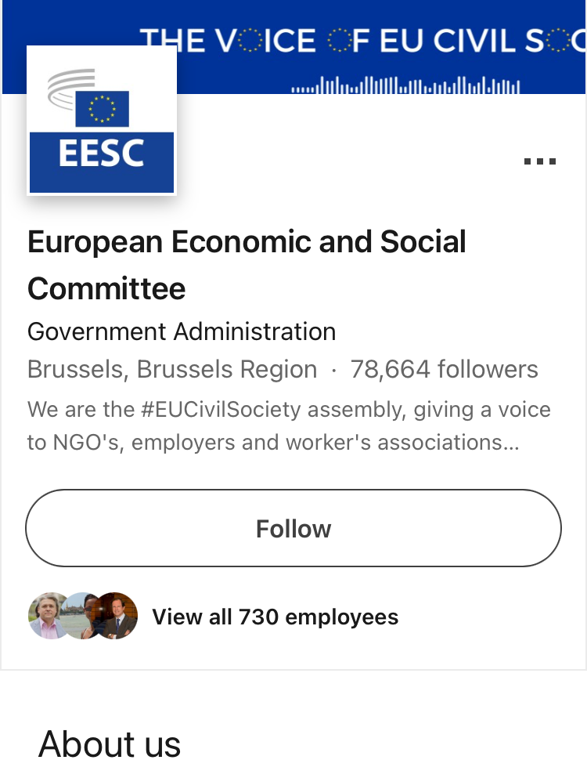
Żomm kuntatt magħna!
GĦANDEK XI MISTOQSIJIET?
Skennja l-QR għall-formola tal-evalwazzjoni
Tixtieq tikkuntattjana? Iktbilna fl-indirizz elettroniku: visitEESC@eesc.europa.eu
Segwina għal aktar informazzjoni:
European Economic and Social Committee
@eu_civilsociety
@eesc.bsky.social
EESC - European Economic and Social Committee
@EU_EESC
@EurEcoSocCommittee

Slide 13
Paġna tal-Membri
Segwitu tal-Opinjonijiet
Lista sħiħa tal-membri attwali tal-KESE u d-delegati tas-CCMI
Azzjonijiet meħuda dwar l-Opinjonijiet tal-KESE
Anness: Informazzjoni addizzjonali
Opinjonijiet tal-KESE
Sessjonijiet plenarji
Opinjonijiet attwalment fiċ-ċentru tal-attenzjoni
Kif issegwi Sessjoni Plenarja tal-KESE
Aħdem magħna!
CESlink
Darbtejn fis-sena, il-KESE joffri traineeships bi ħlas ta’ ħames xhur f’diversi oqsma
Komunità online tal-Kunsilli Ekonomiċi u Soċjali nazzjonali
X’qed tagħmel għalija l-Ewropa
Iċ-ċiklu tal-ħajja ta’ Opinjoni
Kif jiġu abbozzati l-Opinjonijiet tal-KESE (filmat)
L-impatt tal-azzjonijiet tal-UE fuq il-ħajja ta’ kuljum taċ-ċittadini tagħha

Slide 14
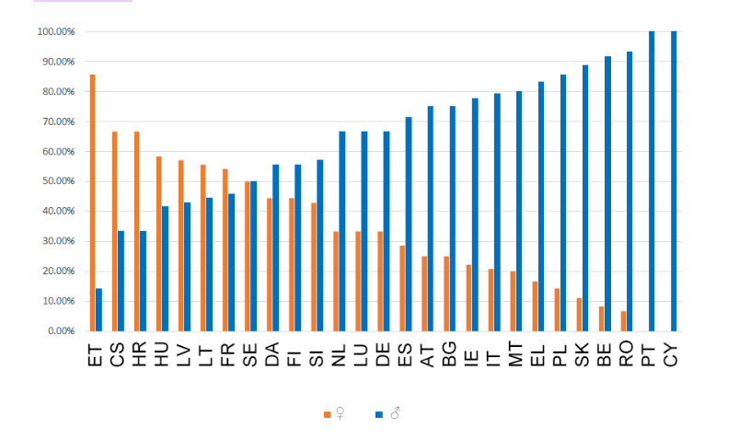
MEMBRI SKONT IL-PAJJIŻ
Bħal fil-każ ta’ istituzzjonijiet Ewropej oħra, ir-rappreżentanza ġeografika tal-Kumitat hija proporzjonali, li jfisser li l-pajjiżi b’popolazzjoni akbar jiġu allokati għadd akbar ta’ membri biex jirrappreżentawhom.
Għalhekk, Franza, il-Ġermanja u l-Italja għandhom l-akbar għadd ta’ membri (24), u Malta għandha l-inqas (5).
BILANĊ BEJN IL-ĠENERI
Il-mandat tal-KESE għall-perjodu 2020-2025 għandu l-ogħla numru ta’ membri nisa minn meta bdiet l-istatistika dwar is-sħubija fl-2010 ’l hawn.
Qatt qabel ma kien hemm perċentwal ta’ nisa fil-Kumitat daqstant għoli: 33 % meta mqabbel ma’ 28 % fl-2015 u 24,70 % fl-2010.

Slide 15
X’TAGĦMEL l-UE GĦAŻ-ŻGĦAŻAGĦ?
Esplorazzjoni
Qed tikkunsidra impjieg fl-istituzzjonijiet tal-UE jew f’pajjiż ieħor tal-UE?
Kull sena, l-UE toffri traineeships bi ħlas lil gradwati universitarji żgħażagħ.
Dibattiti
Tista’ tieħu sehem f’avvenimenti għaż-żgħażagħ bħad-Djalogu tal-UE maż-Żgħażagħ, l-Avveniment Ewropew taż-Żgħażagħ tal-Parlament Ewropew u L-Ewropa Tiegħek, Leħnek fi ħdan il-Kumitat Ekonomiku u Soċjali Ewropew.
Hemmhekk, tista’ ssemma’ leħnek!
Xogħol
Tista’ tapplika għal impjiegi fi ħdan l-Unjoni Ewropea meta tagħlaq 18-il sena. L-iskema EURES tlaqqgħek ma’ impjegaturi minn madwar l-UE, in-Norveġja u l-Iżlanda.
Studju
Għandek id-dritt tistudja fi kwalunkwe università tal-UE taħt l-istess kundizzjonijiet bħaċ-ċittadini ta’ dak il-pajjiż.
Il-programm ERASMUS jippermettilek twettaq parti
mill-istudji universitarji tiegħek barra pajjiżek.
Vjaġġar
Iż-żona Schengen mingħajr fruntieri tipprovdi moviment liberu bejn il-pajjiżi lil 400 miljun ċittadin tal-UE. Pereżempju, il-pass tal-ferrovija INTERRAIL jippermettilek tasal fi ’l fuq minn 40 000 destinazzjoni fi 30 pajjiż.

Slide 16
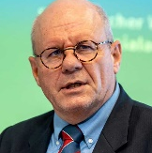
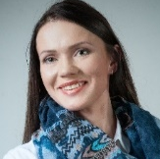
INIZJATTIVI TAL-KESE GĦAŻ-ŻGĦAŻAGĦ
Delegat taż-Żgħażagħ tal-KESE għall-COP
Round Tables taż-Żgħażagħ dwar il-Klima u s-Sostenibbiltà
L-Ewropa Tiegħek, Leħnek
Studju dwar il-parteċipazzjoni taż-żgħażagħ f’diversi livelli
Grupp taż-Żgħażagħ tal-KESE
Test taż-Żgħażagħ tal-UE fi ħdan il-KESE
Notes:
For some years now, the EESC has been working on how to better integrate the voice of young Europeans in its work and in the EU decision-making process in a structured and meaningful way

Slide 17
IT-TEST TAŻ-ŻGĦAŻAGĦ TAL-UE FI ĦDAN IL-KESE
It-Test taż-Żgħażagħ huwa għodda mfassla biex issaħħaħ il-parteċipazzjoni taż-żgħażagħ u l-integrazzjoni taż-żgħażagħ fit-tfassil tal-politika. Fil-KESE, dan ifisser li r-rappreżentanti taż-żgħażagħ jistgħu jipparteċipaw fit-tħejjija tar-rakkomandazzjonijiet ta’ politika tal-KESE:
Jieħdu sehem f’laqgħat u seduti
Jikkontribwixxu bil-miktub
Isegwu l-adozzjoni tal-Opinjoni

Slide 18
Il-Parlament Ewropew, il-Kunsill tal-UE u l-Kummissjoni Ewropea huma legalment obbligati li jikkonsultaw lill-KESE meta jgħaddu liġijiet ġodda dwar firxa wiesgħa ta’ suġġetti f’dawn l-oqsma:
L-industrija
L-enerġija
It-trasport
L-investiment
L-ambjent
Is-saħħa pubblika
In-nondiskriminazzjoni u ċ-ċittadinanza tal-Unjoni
Is-saħħa u s-sigurtà
L-agrikoltura
u s-sajd
L-edukazzjoni, it-taħriġ vokazzjonali, iż-żgħażagħ u l-isport
Il-politika soċjali
L-impjieg
Ir-riċerka u l-iżvilupp teknoloġiku u l-ispazju
Is-suq komuni
nukleari
In-Networks
Trans-Ewropej
Ir-regoli komuni dwar il-kompetizzjoni, it-tassazzjoni u l-approssimazzjoni tal-liġijiet
Il-koeżjoni ekonomika, soċjali u territorjali
Il-protezzjoni
tal-konsumatur
Il-moviment liberu tal-persuni, tas-servizzi u tal-kapital
Il-Fond Soċjali Ewropew

Slide 19
TITLE
EMPTY TEMPLATE
ADD your text

Slide 20
REX
SOC
NAT

Slide 21
REX
SOC
NAT

